Slide 1


الصف / الرابع
المادة / الرياضيات
اليوم/
التاريخ/
معلمة المادة/ مباركة الزبيدي

Slide 2
مراجعة سريعة
أطرح ثم تحققي من صحة الحل مستعملاً الجمع:
8007
-5326
508
-64

Slide 3
جمع البيانات وتنظيمها
فكرة الدرس/
أجمع البيانات وأنظمها
المفردات/
المسح – البيانات – لوحة الإشارات – الجدول التكراري

Slide 4



Slide 5
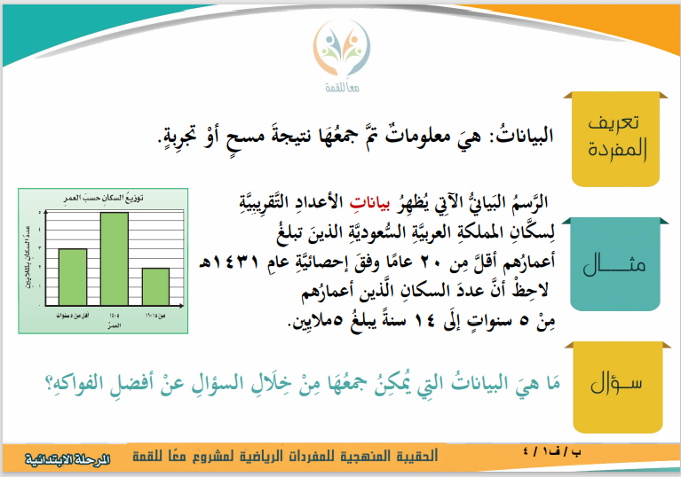
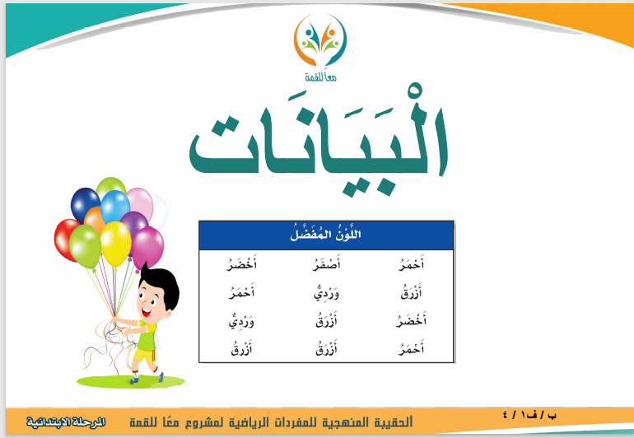

Slide 6
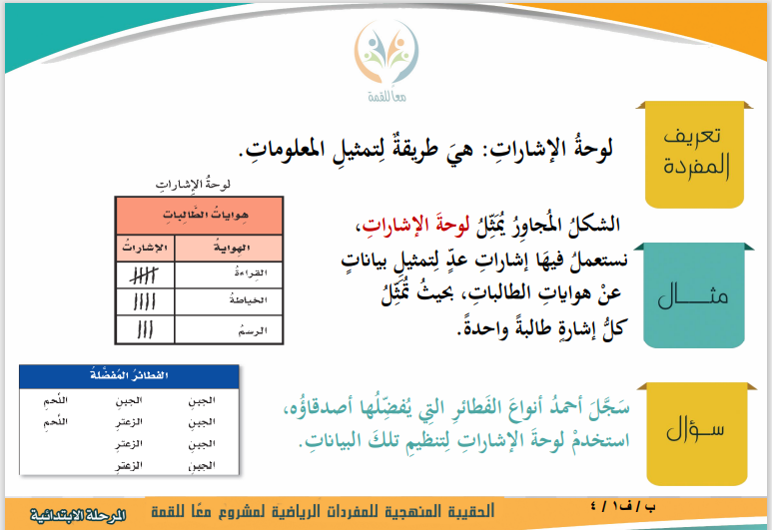
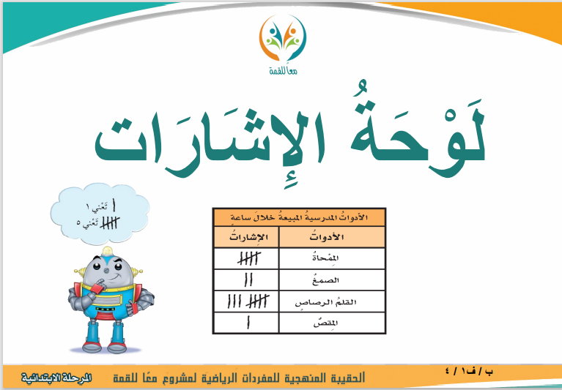

Slide 7
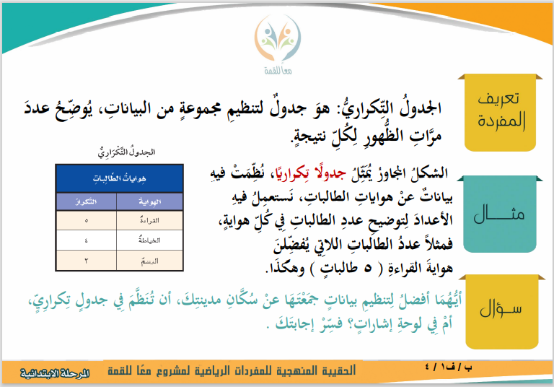
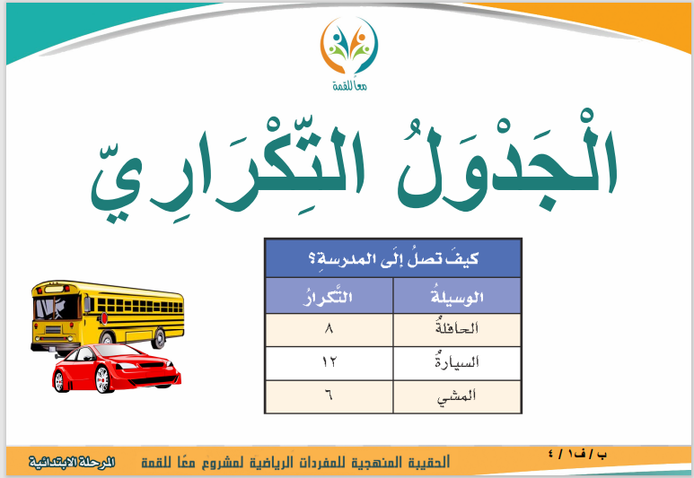

Slide 8


نشاط
ما لونكم المفضل؟

Slide 9
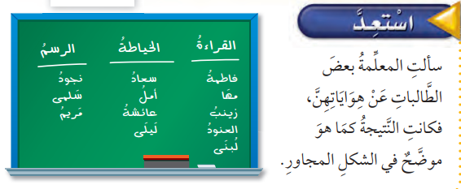
هوايات الطالبات
الإشارات
الهواية
القراءة
الخياطة
الرسم

Slide 10
هوايات الطالبات
التكرار
الهواية
5
القراءة
4
الخياطة
3
الرسم

Slide 11
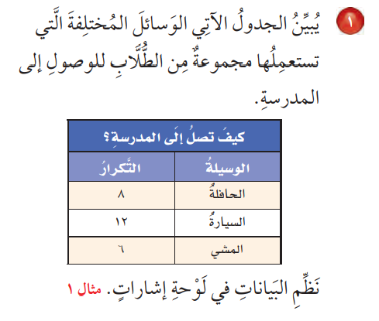
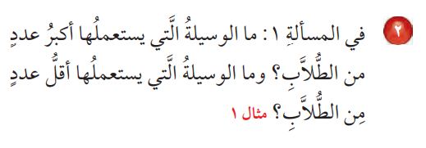
أتأكد
كيف تصل إلى المدرسة ؟
الإشارات
الوسيلة
الحافلة
السيارة
المشي
أقل وسيلة يستعملها الطلاب / المشي
أكبر وسيلة يستعملها الطلاب / السيارة

Slide 12
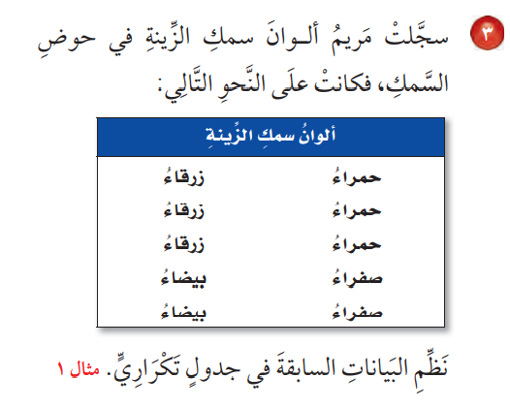
أتأكد
ألوان سمك الزينة
التكرار
اللون
3
حمراء
2
صفراء
3
زرقاء
2
بيضاء

Slide 13

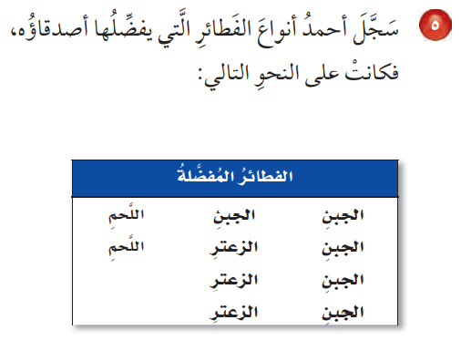
أتدرب
الفطائر المفضلة
الإشارات
الفطائر
الجبن
الزعتر
اللحم

Slide 14
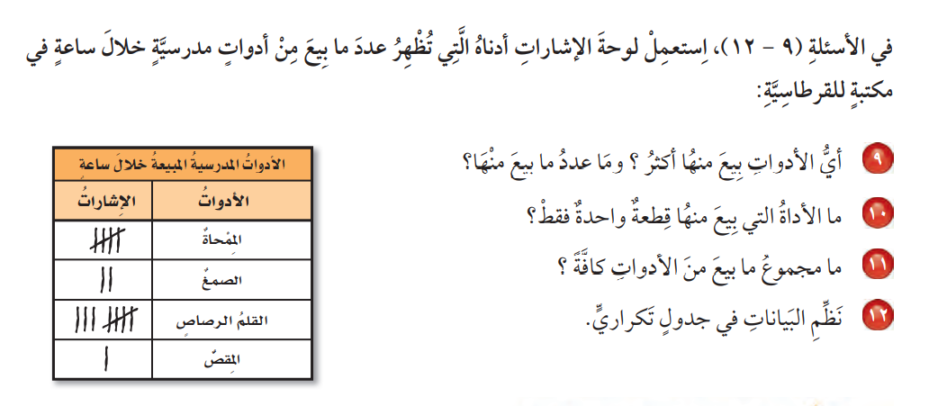
التقويم

Slide 15
الواجب
رقم 6 -8 صفحة 80 -81

